Slide 1


SNIPER® 5, SNIPER® 10
Надійний, точний і швидкий помічник у виявленні наркотичних речовин.
Ключ до збереження здоров'я молодого покоління.

Slide 2
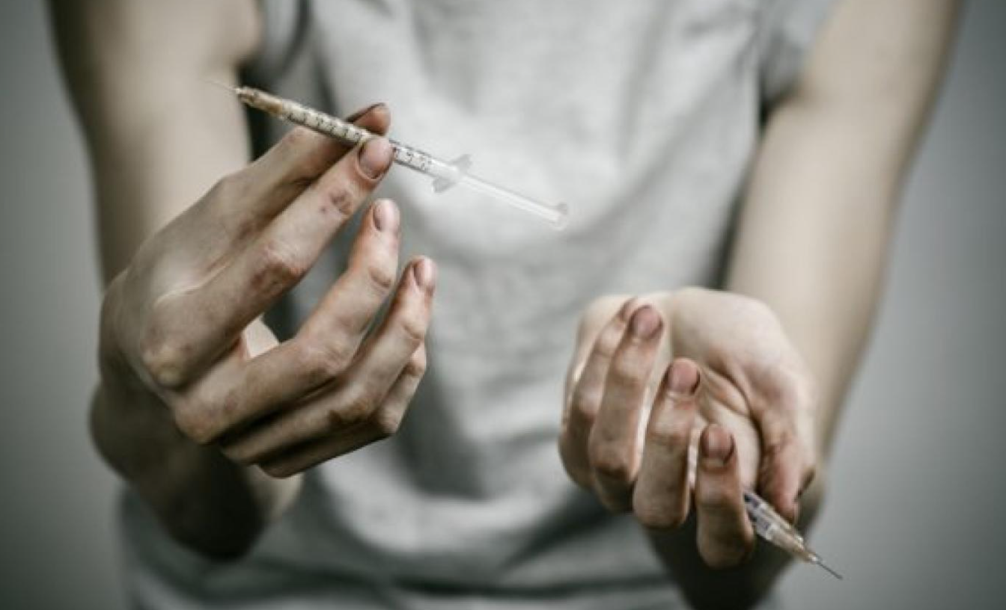
РОЗПОВСЮДЖЕНІСТЬ:
поява нових психотропних речовин
Перелік психотропних речовин, що знаходяться під міжнародним контролем (ООН)
(МККН, 30, 2019)
Загальний перелік наркотичних, психотропних речовин і прекурсорів
130
(2009 р.)
50
(1948 р.)
+618%
+548%
274
(2018 р.)
803
(2021 р.)
https://phc.org.ua/sites/default/files/users/user92/%D0%97%D0%92%D0%86%D0%A2_%D0%9D%D0%B0%D1%80%D0%BA%D0%BE%D1%82%D0%B8%D1%87%D0%BD%D0%B0_%D1%81%D0%B8%D1%82%D1%83%D0%B0%D1%86%D1%96%D1%8F_%D0%B2_%D0%A3%D0%BA%D1%80%D0%B0%D1%97%D0%BD%D1%96_(%D0%B7%D0%B0_%D0%B4%D0%B0%D0%BD%D0%B8%D0%BC%D0%B8_2023_%D1%80%D0%BE%D0%BA%D1%83).pdf

Slide 3

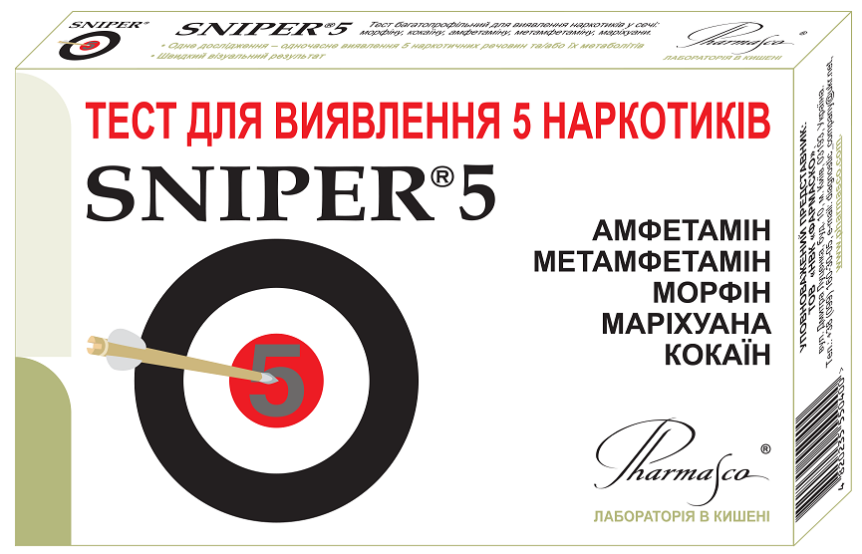
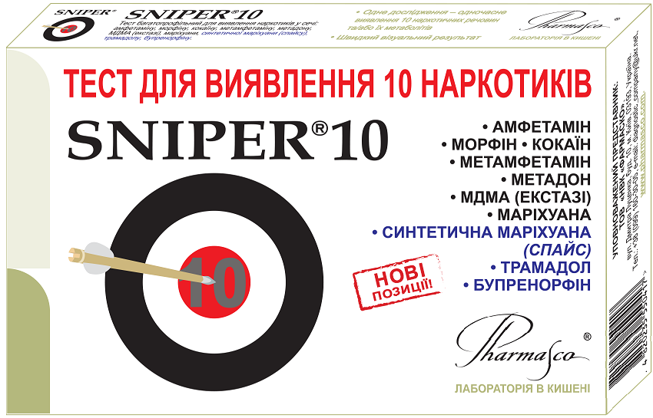
SNIPER® (Alfa Scientific Designs, США)
Тест для виявлення 5 наркотиків SNIPER®
Тест для виявлення 10 наркотиків SNIPER®

Slide 4
SNIPER® 5, SNIPER® 10:
речовини, що визначаються; чутливість
Речовина, що визначається | SNIPER 10 | SNIPER 5
Амфетамін | 500 | 500
Морфін/опіати | 300 | 300
Кокаїн | 300 | 300
Метамфетамін | 500 | 500
Метадон | 300
МДМА (екстазі) | 500
Маріхуана | 50 | 50
Синтетична маріхуана (спайс) | 50
Трамадол | 200
Бупренорфін | 10

Slide 5
КОНКУРЕНТНИЙ АНАЛІЗ. ХАРАКТЕРИСТИКИ
Наркотична речовина | SNIPER 10 | Express Test 10 | SNIPER 5 | Express Test 5
Амфетамін | 500 | 1000 | 500 | 1000
Морфін/опіати | 300 | 2000 | 300 | 2000
Кокаїн | 300 | 300 | 300
Метамфетамін | 500 | 500 | 500 | 500
Метадон | 300 | 300
МДМА(екстазі) | 500 | 500 |  | 500
Марихуана | 50 | 50 | 50 | 50
Синтетична маріхуана (спайс) | 50
Трамадол | 200
Бупренорфін | 10
Фенциклідін |  | 25
Барбитурати |  | 300
Бензодіазепін |  | 300

Slide 6
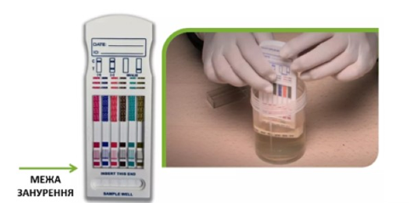
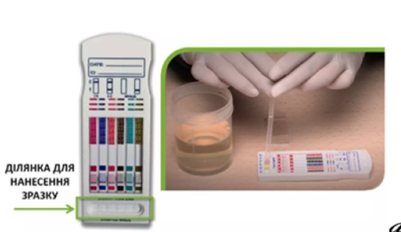
SNIPER® 5, SNIPER® 10:
ПЕРЕВАГИ
SNIPER® 10 – унікальна комбінація (наявність тестування на спайс (синтетична маріхуана), трамадол, бупренорфін)
Американська якість
Дві методики тестування:
      метод занурення
      крапельний метод (для малої кількості сечі!)
Швидко: результат за 4 хв.

Slide 7
SNIPER® 5, SNIPER® 10:
ІНТЕРПРЕТАЦІЯ РЕЗУЛЬТАТІВ
С
Т
С
Т
С
Т
С
Т
ПОЗИТИВНИЙ
НЕГАТИВНИЙ
НЕДІЙСНИЙ

Slide 8
SNIPER® 5, SNIPER® 10
еталон якості та достовірності тестування

